Slide 1
Aula 3 – Revisão de Programação e Introdução a Arduino
Professor: Daniel Centeno Einloft

Slide 2
Sumário
Programação em C/C++.
Sintaxe básica de C.
(variáveis, Ifs, while/for, defines)
Funções.
Structs.
Bibliotecas.
Orientação a Objetos (C++): Sintaxe e modularização.
Arduino
Funções básicas da programação em Arduino

Slide 3

A Linguagem C
Criada por Dennis Ritchie em 1972.
“Linguagem Universal”.
Utilizado em: Criação e desenvolvimento de Software Básico, programação paralela, programação em micro-controladores, micro-processadores e sistemas embarcados.
Características: Alto desempenho, linguagem universal, programação de baixo nível.
Extensão: *.c
Compilador básico Linux: gcc
É mais “complicada”? MITO! -> tudo manual (alocação), ponteiros, mas tem TOTAL CONTROLE sobre o programa.

Slide 4
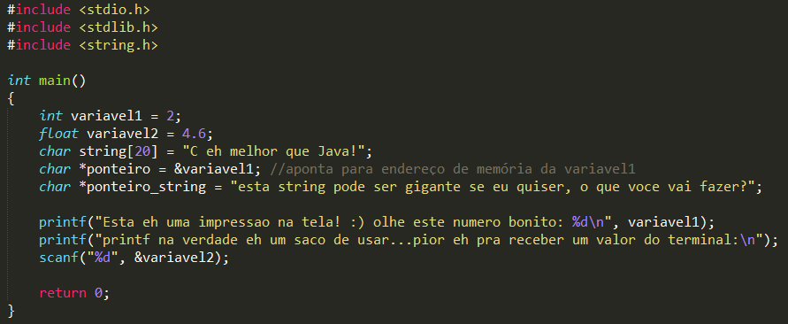
Exemplo de programa em C

Slide 5

A Linguagem C++
Uma extensão do C!
Adiciona orientação à objetos!
Facilita algumas operações! (exemplo: printf , GRAÇAS A DEUS!!!!!!!!!!!!!!!)
Extensão: *.cpp
Compulador básico Linux: g++
Referência: http://www.cplusplus.com/

Slide 6
Variáveis Básicas em C/C++
O que é uma variável?????
Tipos de variáveis:
Caracteres:
Char : 8 bits (1 byte)
char16_t : 16 bits (2 bytes)
char32_t : 32 bits (4 bytes).
string (C++) : Uma classe! (UNO: 16 bits, DUE: 32 bits)
Inteiros: Tamanho varia com o processador!
signed short int: pelo menos 16 bits.
signet long int: pelo menos 32 bits
unsigned int: pelo menos 16 bits
....
Ponto Flutuante:
float: 4 bytes
double: DOBRO DO FLOAT: 8 bytes.
Boleano (C++):
bool: 8 bits
Para informações de tamanho, utilizar a função em C sizeof(variavel)!

Slide 7
Programa Principal (Main)
Programa Principal: Onde o programa executa. É a função PRINCIPAL de um programa em C.
É uma função com retorno do tipo int!
Muitas vezes possui parâmetros, que servem para mandar comandos por terminal (MUITO utilizado em LINUX):
Int argc: quantidade de argumentos passados na linha de comando.
char *argv[]: Vetor de strings que aponta para os argumentos enviados.

Slide 8
Bibliotecas
Uma biblioteca define funções que podem ser utilizadas pelo programa.
Definições estão declaradas num arquivo header (“cabeçalho”), por exemplo: stdio.h
Declaradas entre “<>”.

Slide 9
Bibliotecas Importantes
<string.h> :define funções pra manipulação de strings.
<stdlib.h> : define funções básicas de manipulação de variável, como alocação, conversão, etc.
<stdio.h> : define funções básicas de entrada e saída, como printf, scanf, etc.
<time.h> : define funções para contagem de tempo
<math.h> : define funções matemáticas, como seno, cosseno, raiz quadrada, etc.
<iostream>: define funções de streaming de dados para entrada e saída.
<fstream>: define funções de streaming para manipulção de arquivos.
<sstream>: define funções de streaming para string.
<vector>: define a classe de vetor cujo tamanho pode variar.

Slide 10
Definições
São macros para facilitar a programação.
São valores CONSTANTES!
Sintaxe:
#define pi 3.141592

Slide 11
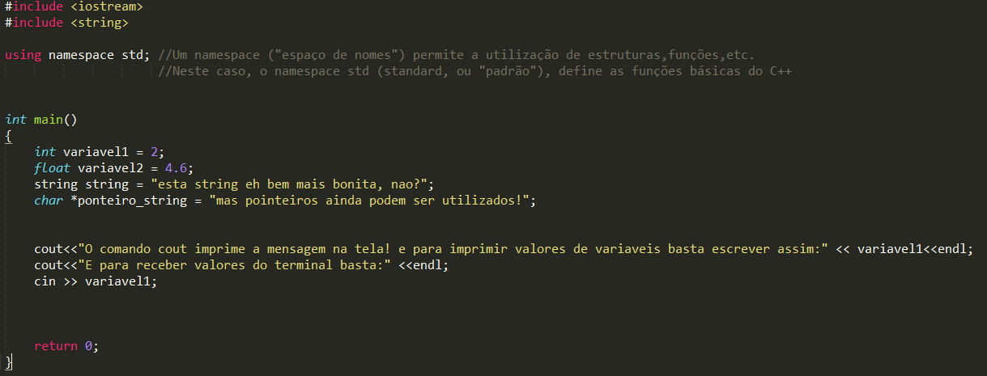
Exemplo em C++

Slide 12
Controle de Fluxo: If, Else e Else if
Operações Lógicas:
== - Igual
!= - Diferente
>= - Maior ou Igual
<= - Menor ou Igual
|| - OU Lógico
&& - AND Lógico
...
Sintaxe:
if( variavel == 3)
{
//Se variavel for igual a 3,faz alguma coisa
}
else if((variavel ==2)
{
//Caso contrário, se for igual a 2, faz outra coisa
}
else
//Caso contrário, faz outra.

Slide 13
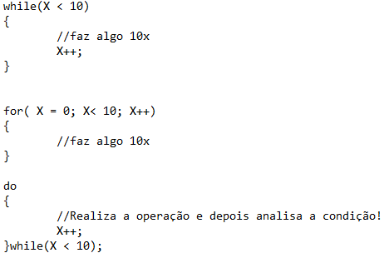
Controle de Fluxos: Laço
Utilizado para repetir operações diversas vezes!
Utiliza mesmas operações lógicas do if!
Três tipos: While, do While e For!
Sintaxe:

Slide 14
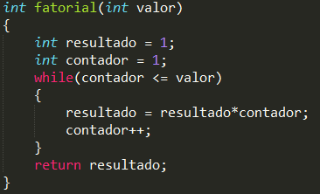
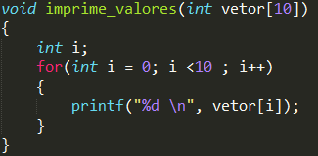
Funções e Procedimentos
Ao invés de repetir pedaço de algoritmo diversas vezes, pode-se declarar uma função que faça a parte desejada! Funções SEMPRE retornam algum valor.
Facilita o desenvolvimento de código e torna o código mais legível e entendível.
Um procedimento é uma função que NUNCA retorna nada!
Funções e procedimentos podem receber valores de entrada!

Slide 15
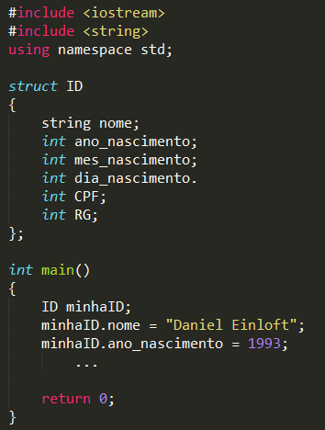
Estruturas
Estruturas são muito importantes pare definir uma série de valores dentro de uma classificação.
Exemplo: Carteira de Identidade possui nome, data de nascimento, CPF, etc.

Slide 16
Dúvidas?
☺

Slide 17
Exercício
Faça um programa que leia as informações de 5 pessoas e armazena num struct. Utilizar os conceitos vistos anteriormente para realizar esta tarefa.

Slide 18
Orientação a Objetos
É um paradigma de programação! Estruturado e definido de uma forma padronizada! Sintaxe varia com a linguagem!
Possui quatro pilares essenciais:
Classe: É a “idéia” de alguma coisa. Um modelo padrão de algum conjunto de dados.
Objeto: É o conjunto de dados em si, feito a partir de uma classe.
Atributos: São os dados de um certo objeto.
Método: São as funções que esse objeto pode realizar.

Slide 19


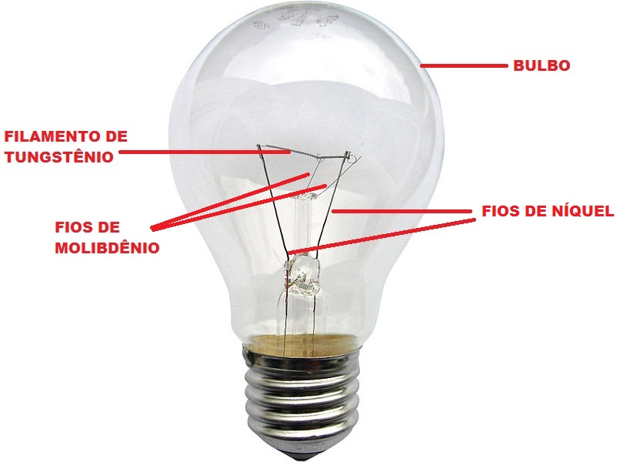
Exemplo 1
Classe:
Objeto:
Atributos:
Métodos:

Slide 20
Exemplo 2
Classe: Carro
Objeto: Carro Ferrari
Atributos: Portas, Rodas, Motor, Direção, Pedais, etc.
Métodos: Ligar carro, destrancar carro, trancar carro, etc.

Slide 21
Características da Classe
Métodos/Atributos privados x publicos.
O Construtor:
Inicializa a classe com valores!
Podem existir vários, para vários tipos de inicialização!
O Destrutor: Método utilizado quando o objeto deixa de existir

Slide 22
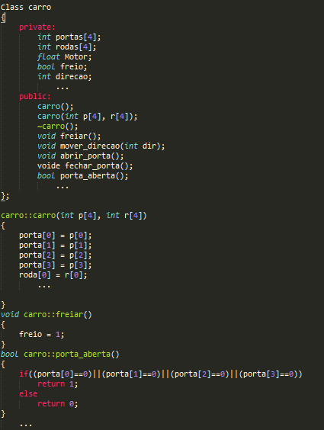
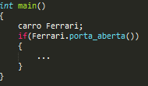
Sintaxe C++ de Orientação a Objetos

Slide 23
Modularização
Dividir o código em segmentos.
Arquivos com o header (arquivo com a declaração da classe): carro.h
Arquivos com os métodos: carro.cpp
Observação: É NECESSÁRIO INCLUIR O HEADER PARA O CPP FUNCIONAR. HEADER FUNCIONA COMO UMA BIBLIOTECA. ADICIONAR COM: #include “carro.h”
Vantagens:
Mais fácil de adaptar o código para outras aplicações.
Boa prática.
Desvantagens:
Vários arquivos diferentes, é necessário saber onde estão todos os arquivos para o programa funcionar.
Modularização DEMAIS pode tornar o código mais confuso.

Slide 24
Introdução ao Arduino
A IDE do Arduino utiliza uma interface que facilita a programação.
Possui um conjunto bibliotecas, chamda Wiring, que facilita a aprendizagem. Linguagem C/C++.
O programa tem duas funções principais: void Setup() e void Loop().

Slide 25
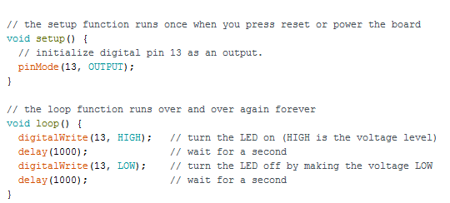
Exemplo

Slide 26
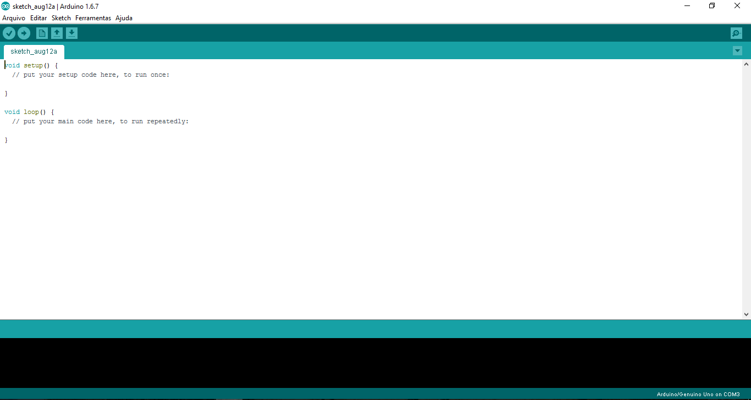
Arduino IDE

Slide 27
Dúvidas?
☺

